Slide 1
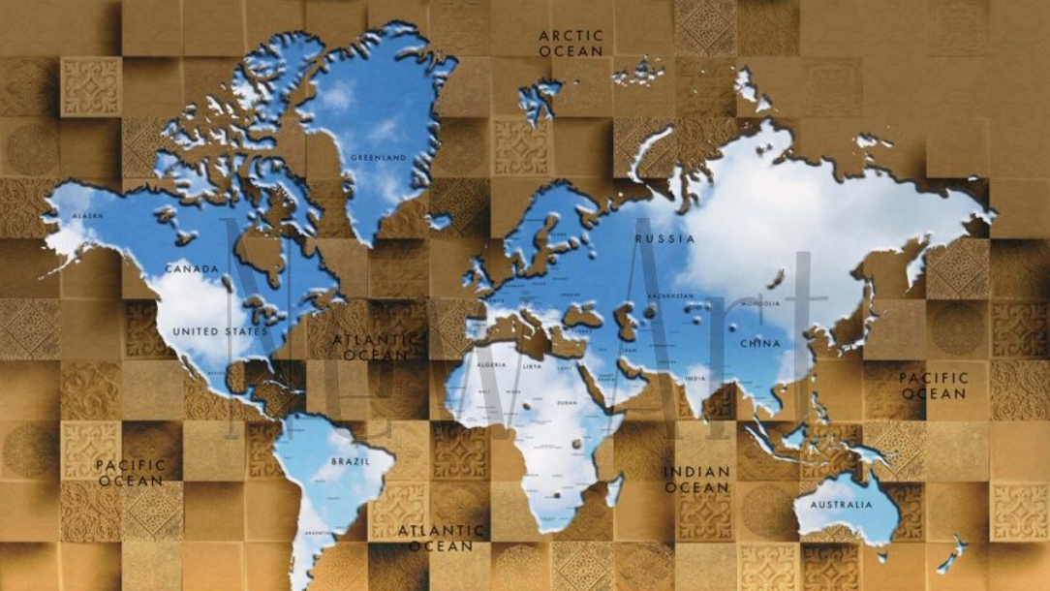
МестоВстречи
Сервис для приятных встреч

Slide 2
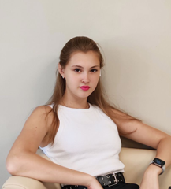
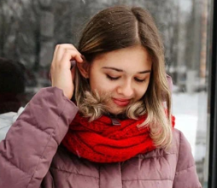
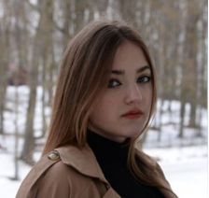
Команда
Астахова Алина Алексеевна (дизайнер, помощник разработчика)
Кузнецова Дарина Игоревна (разработчик)
Федотова Джульетта Сергеевна (тестеровщик)

Slide 3
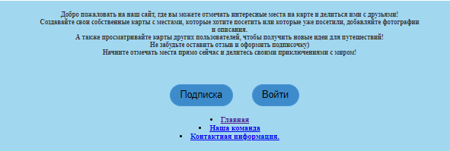
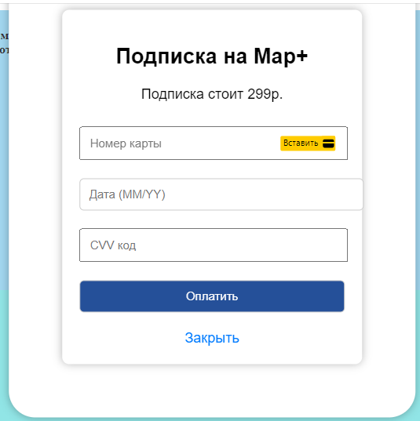
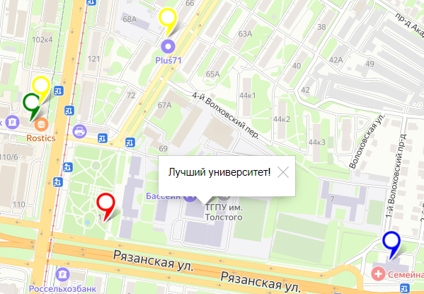
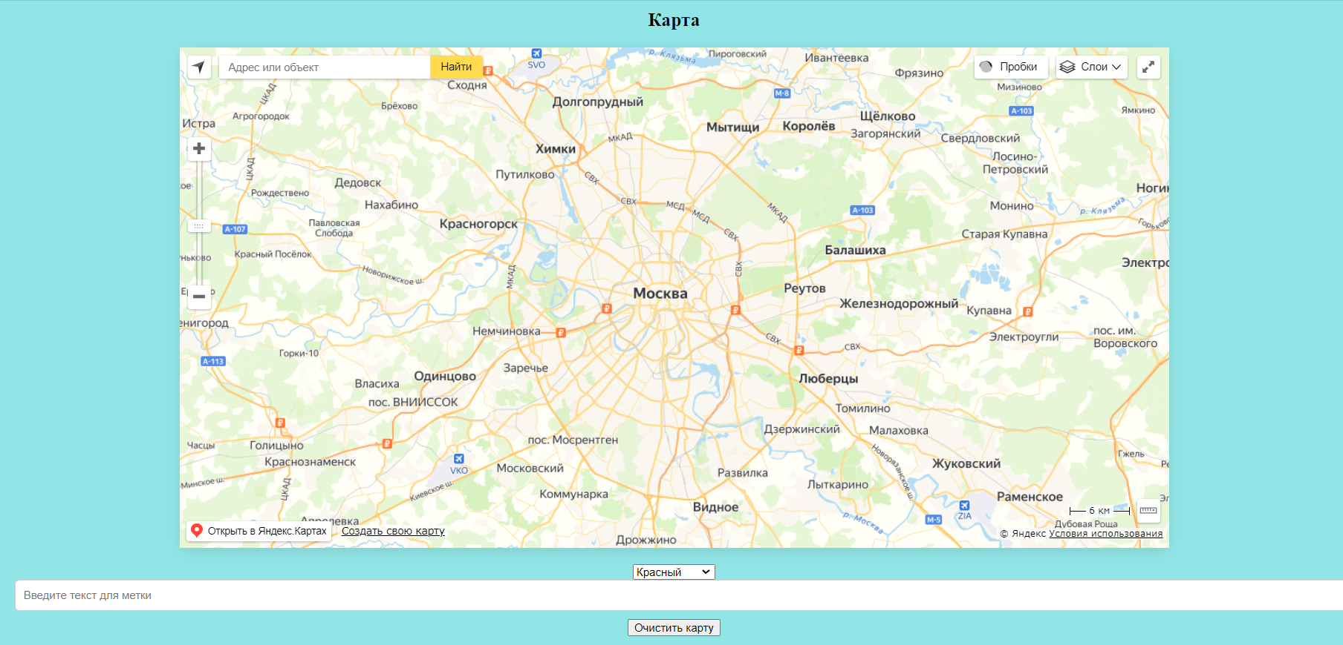
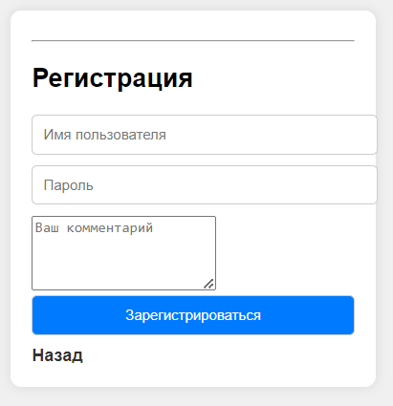
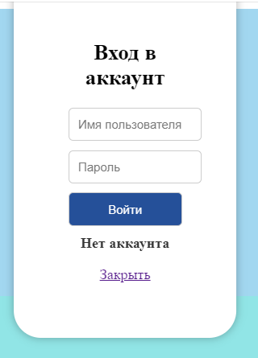
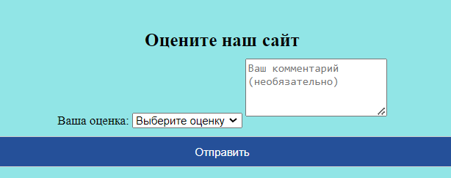
Наш дизайн:

Slide 4

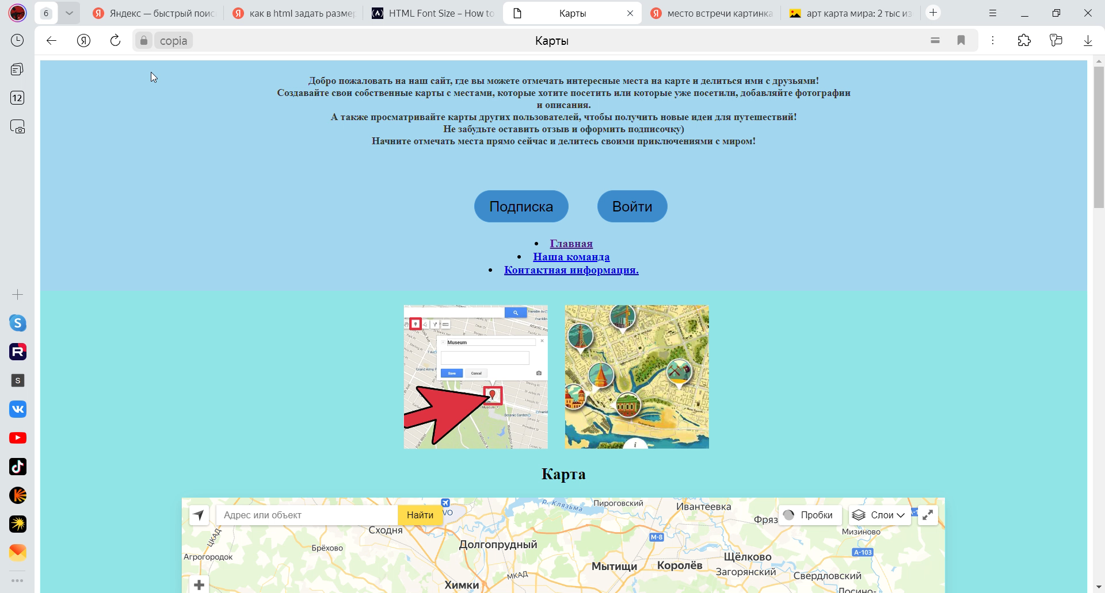
Видеоролик

Slide 5
Что мы хотим доработать?
Нам необходимо наладить работу с базами данных, позволяя пользователям регистрироваться и авторизовываться!
Создание личного профиля с изображениями и чаты между пользователями.
Улучшение визуального интерфейса для пользователя и добавление использования сайта на различных устройствах.
Доработка некоторых аспектов

